Slide 1
开始
A=醋，B=酱油
A=醋，B=酱油
买一个新瓶子C
把醋装进C
把酱油装进A
把醋装进B
买一个新瓶子C
把醋装进C
把酱油装进A
把醋装进B
结束
10月10日程序设计作业
黄瑞轩（计科3班）

Slide 2
开始
输入10个数a_i
输入10个数a_i
令N=10, i=1
创建变量m
a_i >= a_{i+1}? 是 否
令m=a_i | 令m=a_{i+1}
i=i+1
直到i>=N
输出m
N=10, i=1
创建变量m
a_i >= a_{i+1}?
Y
N
m=a_i
m=a_{i+1}
i=i+1
i>=N?
N
Y
输出m
输出m
10月10日程序设计作业
黄瑞轩（计科3班）
结束

Slide 3
开始
输入3个数a,b,c
输入3个数a,b,c
a>b? 是 否
没有操作 |  | 将a与b对调
b>c? 是 否
没有操作 | 将b与c对调 | 将b与c对调
 | a>c 是 否 | a>c 是 否
 | 没有操作 | 没有操作 | 将a与c对调
输出a
输出b
输出c
Y
a>b?
N
将a与b对调
b>c?
N
将b与c对调
Y
N
Y
a>c?
将a与c对调
打印a
输出a
输出b
打印b
输出c
打印c
结束
10月10日程序设计作业
黄瑞轩（计科3班）

Slide 4
开始
i=1, s=0
当i<=100
s=s+i
i=i+1
输出s
i=1, s=0
Y
i<=100?
N
s=s+i
输出s
输出s
i=i+1
结束
10月10日程序设计作业
黄瑞轩（计科3班）

Slide 5
开始
输入一个数a
N
3能整除a?
输入一个数a
3能整除a？ 是 否
5能整除a? 是 否 |  | 输出“a不能同时被3和5整除”
输出“a能同时被3和5整除” | 输出“a不能同时被3和5整除”
Y
N
5能整除a?
Y
输出“a不能同时被3和5整除”
输出“a不能同时被3和5整除”
输出“a能同时被3和5整除”
输出“a能同时被3和5整除”
结束
10月10日程序设计作业
黄瑞轩（计科3班）

Slide 6
开始
f=100, i=2
N
f % i == 0?
Y
f=100，i=2
i能整除f？ 是 否
i=i+1 | f=f+1, i=2
直到i> sqrt(f)
输出f
f=f+1, i=2
直到f>=201
i=i+1
i <= sqrt(f)?
Y
N
输出f
f=f+1, i=2
N
f<201?
Y
结束
10月10日程序设计作业
黄瑞轩（计科3班）

Slide 7
开始
输入m, n
求m除以n的余数r
输入m,n
求m除以n的余数r
m=n
n=r
直到r=0
输出m
m=n
n=r
r=0?
N
Y
输出m
结束
10月10日程序设计作业
黄瑞轩（计科3班）

Slide 8

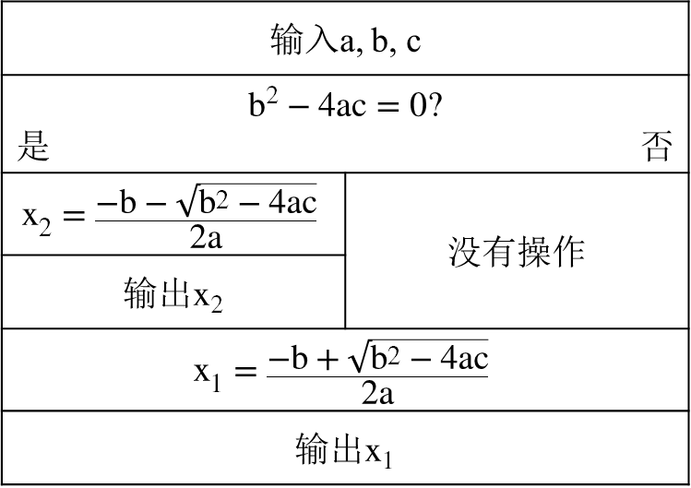
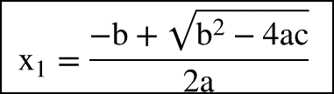


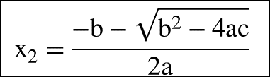
开始
输入a,b,c
N
Y
$$b^{2}−4ac=0?$$
输入a, b, c
$$b^{2}−4ac=0?$$ 是 否
$$x_{2}=\frac{−b−\sqrt{b^{2}−4ac}}{2a}$$ | 没有操作
输出$x_{2}$
$$x_{1}=\frac{−b+\sqrt{b^{2}−4ac}}{2a}$$
输出$x_{1}$
$$x_{2}=\frac{−b−\sqrt{b^{2}−4ac}}{2a}$$
输出$x_{2}$
$$x_{1}=\frac{−b+\sqrt{b^{2}−4ac}}{2a}$$
输出$x_{1}$
结束
10月10日程序设计作业
黄瑞轩（计科3班）

